Slide 1
基于Direct3D API的游戏引擎的设计与实现
计算机与信息工程学院 软件工程1班 贾堃
指导教师：赵子平
2010年6月5日

Slide 2
开发平台
引擎实现的功能
引擎基本结构
详细设计
将来的改进

Slide 3
前 言
随着社会的发展进步，游戏逐步成为一种重要的休闲娱乐和教育手段。而目前的游戏产业已经成为包含计算机软硬件技术、网络技术以及无线技术等最新科技和各种文化艺术的新型娱乐产业。其中，游戏引擎技术可谓重中之重，它是整个游戏产业的核心技术。
通过自己编写一个简单的3D游戏引擎，能为以后的发展打下一些基础并且能在编程的过程中加深对Direct3D接口的理解。

Slide 4
开发平台
Windows XP 操作系统
Visual Studio 2008 IDE
使用C++语言开发
Direct3D 9 图形接口
（使用2010年2月的DirectX SDK）

Slide 5
引擎实现的功能
虚拟场景实现：在程序中实现3D虚拟场景
漫游实现：在虚拟场景中可以通过鼠标以及键盘实现3D场景的互动功能。
LOD实现：实现LOD场景管理技术
渲染特效实现：实现高级渲染特效。

Slide 6
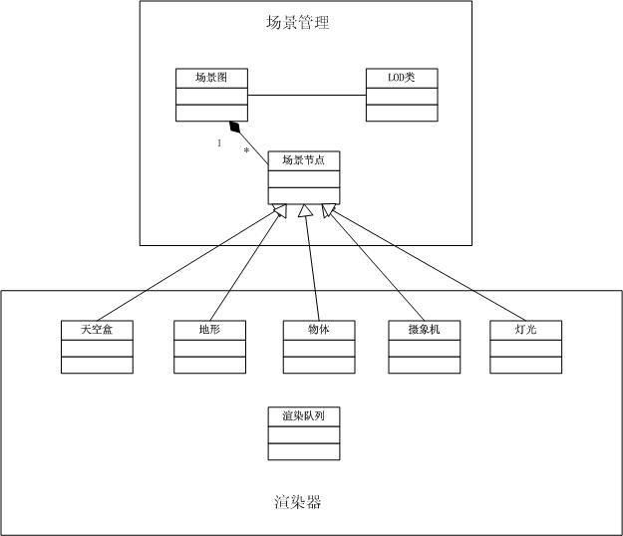
引擎基本结构

Slide 7
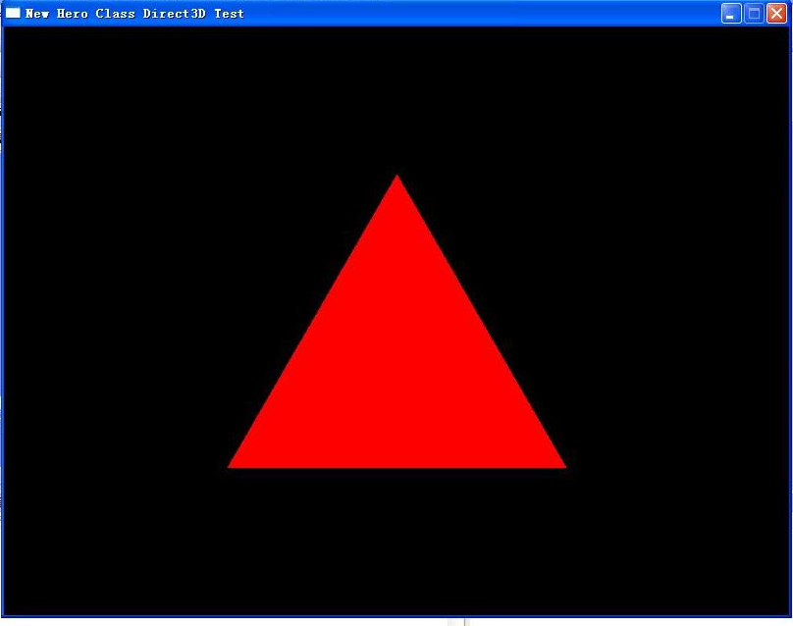
简单的游戏循环框架
该框架实现了简单的游戏主循环和图元的显示，最终在窗口中绘制一个三角形图元。

Slide 8
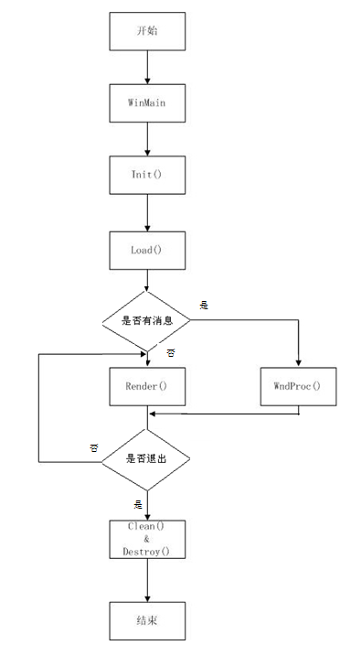
简单的游戏循环框架（续）
程序流程图

Slide 9
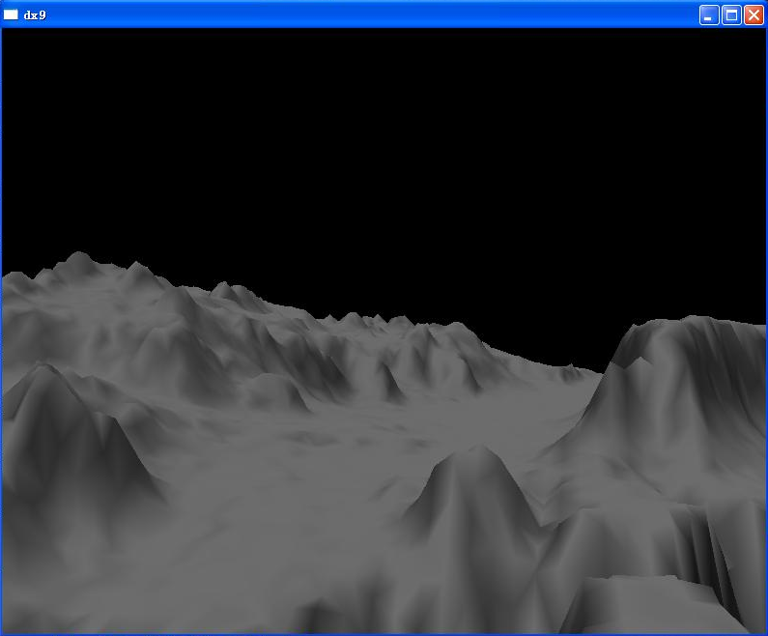
实现天空盒，随机地势以及摄像漫游
通过对天空盒、随机地势和摄象机的功能封装，最终实现一个简单的3D虚拟场景。
由于BUG调试一直未通，
天空盒还无法显示

Slide 10
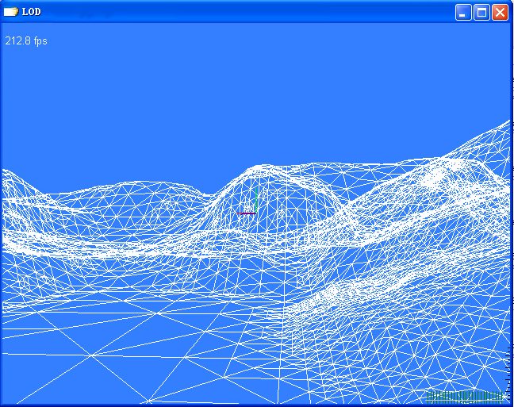
四叉树室外地形LOD
使用四叉树技术同时实现了地形剪裁以及地形的视距评价层次渲染。

Slide 11
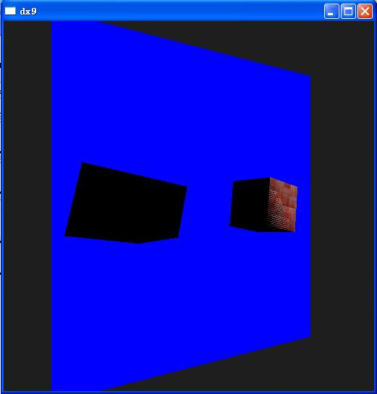
阴影体的实现
通过构造阴影体实现了实时阴影的渲染。

Slide 12
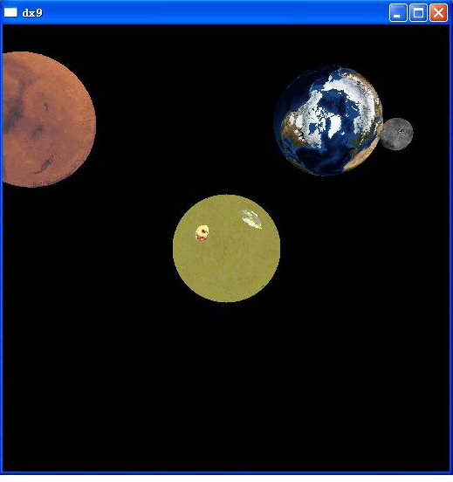
动态环境映射
实现了一种类似于镜面效果的环境映射贴图。

Slide 13
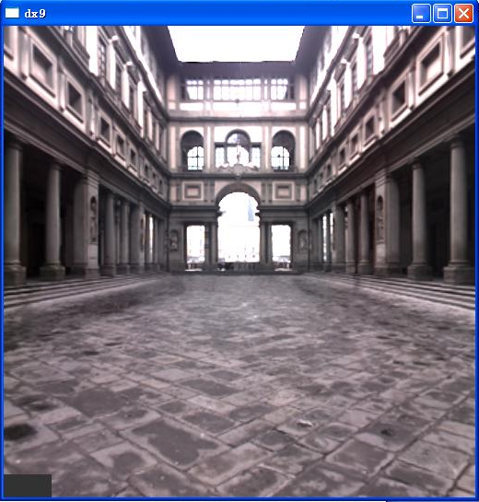
高动态范围光照
实现了高动态范围（HDR）光照效果。

Slide 14
将来的改进
目前本引擎只能实现基本的游戏功能和几种渲染特效，未来有机会的话还会增加对X文件模型的加载、骨骼动画、粒子系统等更丰富的游戏引擎功能，不断完善和提高。

Slide 15
谢谢大家

